Slide 1
TOÁN

Slide 2
Chủ đề 8
PHÉP CỘNG, PHÉP TRỪ (không nhớ)
TRONG PHẠM VI 100
Trang 56/SGK

Slide 3
Đặt tính rồi tính.
1
a)
b)
c)
53 + 4
65 + 3
95 + 2
57 - 4
68 - 3
97 - 2

Slide 4
a)
53 + 4
57 - 4
53
57
+
-
4
4
5
7
5
3
Notes:
GV hướng dẫn HS thứ tự viết khi trình bày đặt tính; phân tích mối quan hệ giữa phép công và phép trừ trên

Slide 5
b)
65 + 3
68 - 3
65
68
+
-
3
3
6
8
6
5
Notes:
GV hướng dẫn HS thứ tự viết khi trình bày đặt tính; phân tích mối quan hệ giữa phép công và phép trừ trên

Slide 6
c)
95 + 2
97 - 2
95
97
+
-
2
2
9
7
9
5
Notes:
GV hướng dẫn HS thứ tự viết khi trình bày đặt tính; phân tích mối quan hệ giữa phép công và phép trừ trên

Slide 7
Số?
2
53
- 2
- 4
?
?
a)
59
57
?
+ 5
?
- 7
41
b)
43
48

Slide 8
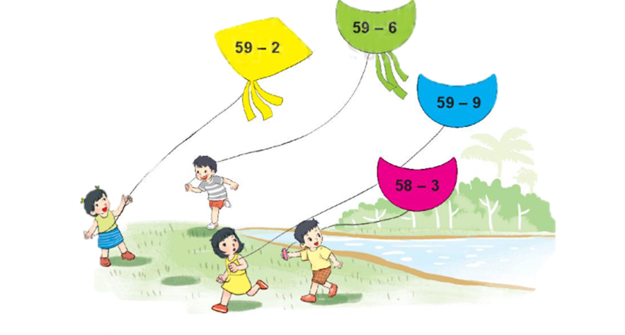
Diều nào ghi phép tính có kết quả lớn hơn 55?
3
53
57
57
50
55
Notes:
GV tổ chức cho hs tính ra kết quả rồi mới chiếu kết quả ra

Slide 9
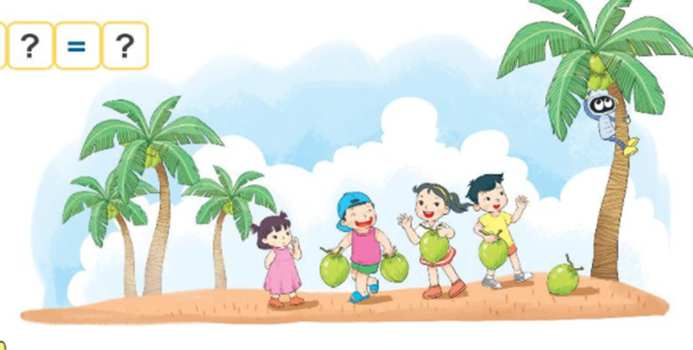
Cây dừa có 48 quả. Các bạn đã hái xuống 5 quả. Hỏi trên cây còn lại bao nhiêu quả dừa?
4
? | ? | ? | = | ?
48
-
5
43
Notes:
GV chia nhỏ câu hỏi để khai thác bài cho HS hiểu nhé

Slide 11
Dặn dò:
- Xem lại bài đã học
- Hoàn thành vở bài tập
- Chuẩn bị bài: Phép trừ
số có hai chữ số cho số có
hai chữ số trang 58, 59

